Slide 1
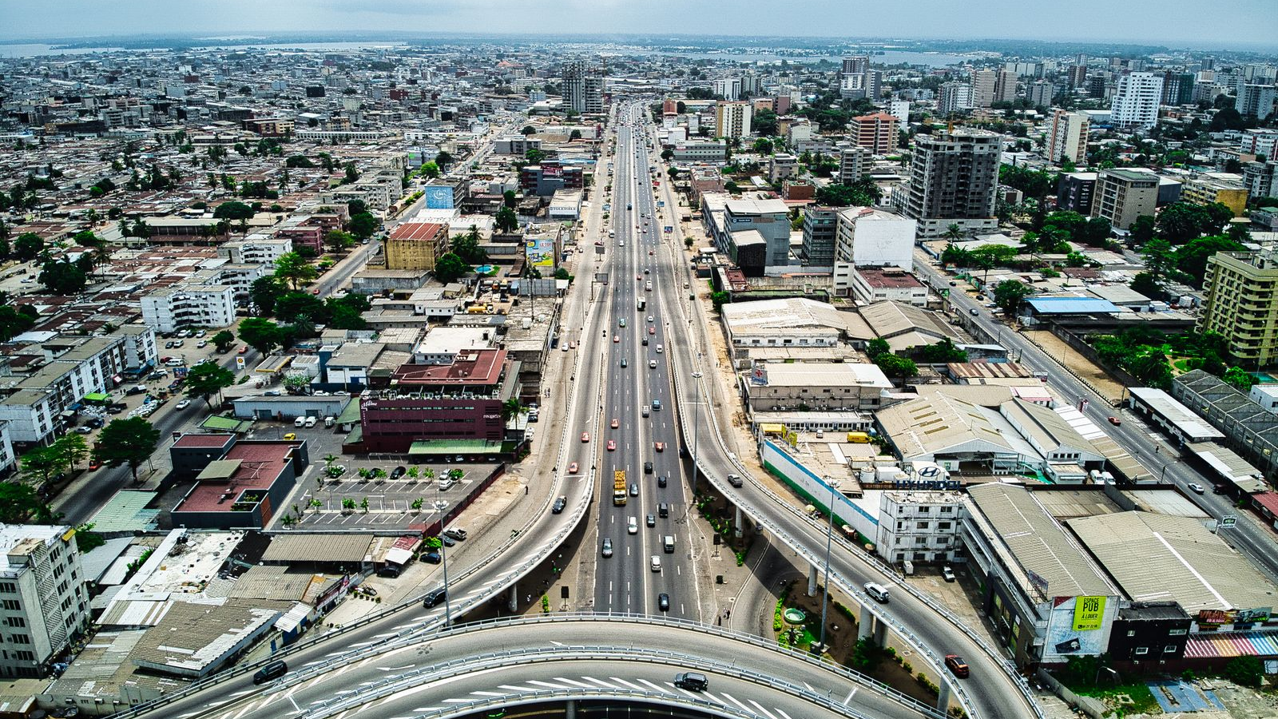

AUDIT DE LA PRÉSENCE EN LIGNE
Beaucoup de publications, peu d'écho : où TAJ PLAST peut gagner vite
Site, Facebook, Instagram et LinkedIn face à Metaplast, Plastica et OK Plast
Relevé public du 27 octobre 2026

Slide 2
SYNTHÈSE
L'essentiel en une page
1
2
3
La page Facebook publie beaucoup, mais personne ne répond
Le site perd les visiteurs que les réseaux lui envoient
LinkedIn et Instagram sont ouverts mais à l'arrêt
25 posts en 8 jours, soit environ 22 par semaine, pour 3 réactions par post en médiane. Metaplast publie moins d'un post par semaine et en obtient 30.
Texte de remplissage en latin sur l'accueil, quatre icônes de réseaux qui ne mènent nulle part, lien e-mail cassé, aucune trace de la boutique Jumia.
LinkedIn : 1 515 abonnés, 1 réaction par post en médiane. Instagram : 268 abonnés, sans présentation ni lien. Plastica fédère 6 400 abonnés sur LinkedIn.
NOS TROIS RECOMMANDATIONS
1. Réparer la vitrine du site en deux semaines. 2. Publier trois fois moins, mais des posts qui donnent envie de répondre et d'écrire sur WhatsApp. 3. Faire de LinkedIn la vitrine des distributeurs, avec Taj Recyclage comme fil rouge.
TAJ PLAST · Audit de la présence en ligne · relevé du 27 octobre 2026
2 / 14

Slide 3
MÉTHODE
Ce qui a été regardé, et comment
Entreprise | Profil | Comptes relevés | Pourquoi elle
TAJ PLAST | Fabricant, Koumassi | tajplast.com · Facebook tajplastci · Instagram tajplast · LinkedIn taj-plast | L'entreprise auditée
METAPLAST CI | Fabricant, Abidjan | metaplast.ci · Facebook · Instagram · LinkedIn | Le plus suivi du secteur, cuves et fosses
PLASTICA CI | Fabricant, Koumassi | plasticaci.com · Facebook · Instagram · LinkedIn | Voisin direct, maison et emballage
OK PLAST | Fabricant, Yopougon | okplast-ci.com · lien Facebook du site | Concurrent direct sur la maison
■ Facebook : les 25 derniers posts de chaque page. On compte les interactions (J'aime, commentaires, partages) et on retient la médiane, plus juste que la moyenne quand un post sponsorisé fait exploser les chiffres.
■ Instagram et LinkedIn : abonnés, présentation, liens, et les 15 derniers posts LinkedIn de TAJ PLAST et de Plastica.
■ Site : page d'accueil, liens, contacts, catalogue, et ce qu'un moteur de recherche en lit.
TAJ PLAST · Audit de la présence en ligne · relevé du 27 octobre 2026
3 / 14

Slide 4
NOS RÉSEAUX
Les comptes de TAJ PLAST aujourd'hui
Site tajplast.com
Facebook tajplastci
Boutique Jumia
Vitrine + catalogue PDF de 32 pages
11 485 abonnés · publicité en cours le 27/10
Lien sur la page Facebook
Pas à jour
Très active
Absente du site
LinkedIn TAJ PLAST
Instagram tajplast
WhatsApp
1 515 abonnés · 45 salariés inscrits
268 abonnés · aucune présentation, aucun lien
05 54 15 35 35 cité dans les posts
Quasi à l'arrêt
À l'arrêt
Pas de lien direct
La page Facebook renvoie d'abord vers Jumia, puis vers le site. Le site, lui, ne renvoie ni vers Jumia, ni vers WhatsApp, ni vers Instagram ou LinkedIn.
TAJ PLAST · Audit de la présence en ligne · relevé du 27 octobre 2026
4 / 14

Slide 5
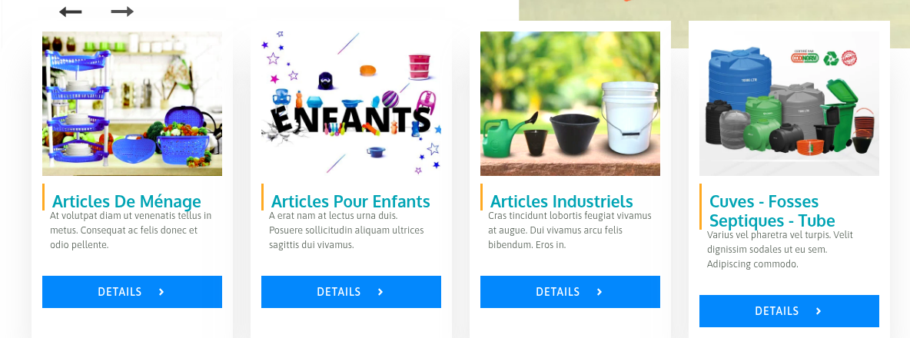
LE SITE
Le site : une vitrine qui n'est pas finie
Ce qui coince
■ 7 blocs de latin sur l'accueil : rubriques, préformes, bouteilles PET, impression.
■ 4 icônes mortes : LinkedIn, WhatsApp, Instagram et Google+ (service fermé depuis 2019).
■ Lien e-mail cassé : il ouvre une page web au lieu d'un message.
■ Ni Jumia, ni bouton WhatsApp : le visiteur ne peut pas acheter ni écrire en un clic.
■ Taj Recyclage tient en trois phrases, sans page dédiée.
■ Rien pour les moteurs de recherche : ni titre principal ni description de page.
Page d'accueil, le 27 octobre 2026 : les quatre rubriques sont décrites en latin de remplissage.
Pourquoi c'est grave
Un acheteur de grande surface qui vérifie TAJ PLAST après un salon tombe sur du faux texte. Il en conclut que l'entreprise ne suit pas ses outils, et se demande si elle suivra ses commandes.
TAJ PLAST · Audit de la présence en ligne · relevé du 27 octobre 2026
5 / 14

Slide 6
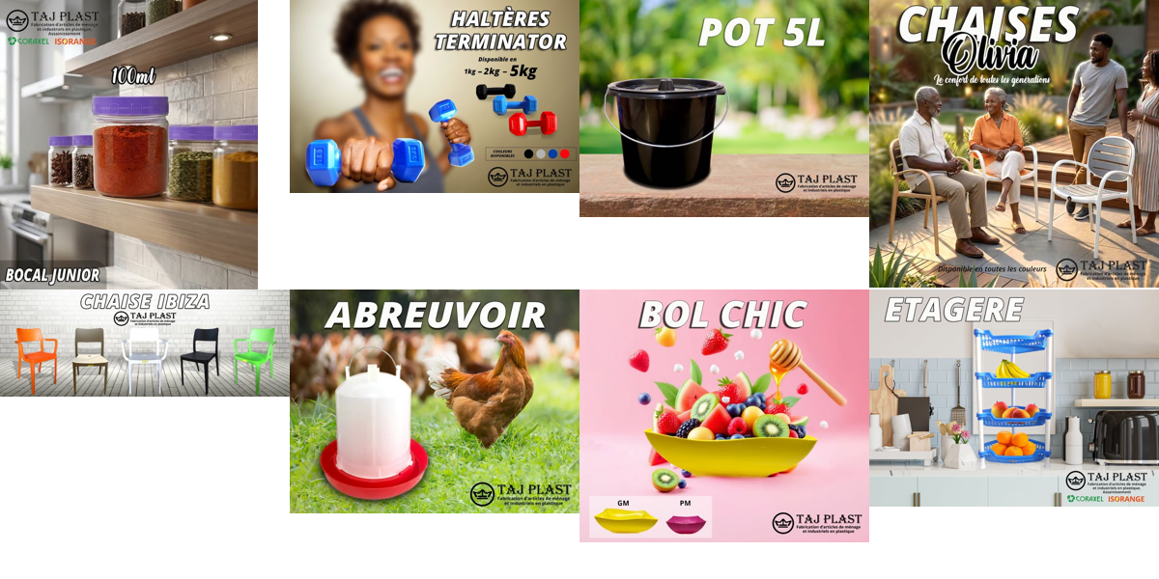
NOS RÉSEAUX
Facebook : beaucoup de posts, très peu d'écho
≈ 22
3
posts par semaine (25 en 8 jours)
interactions par post, en médiane
0
23 / 25
vidéo sur les 25 derniers posts
posts qui commencent par le bloc téléphone
■ Le texte est toujours le même : numéros, e-mail, deux mots-dièse. Aucune question, aucune histoire, aucun prix.
■ Les visuels sont soignés (produit en situation, nom en gros), mais souvent générés et sans personne réelle de TAJ PLAST.
■ La page fait de la publicité : avec 3 réactions par post, l'argent dépensé ne crée pas de conversation.
8 posts récents de la page TAJ PLAST (19 au 27 octobre 2026).
TAJ PLAST · Audit de la présence en ligne · relevé du 27 octobre 2026
6 / 14

Slide 7
NOS RÉSEAUX
LinkedIn et Instagram : ouverts, mais muets
LinkedIn
Instagram
1 515
1
268
0
abonnés
réaction par post, en médiane
abonnés
mot de présentation, 0 lien
■ Des posts produits copiés de Facebook (février 2026), puis des offres d'emploi.
■ Un seul post depuis avril : le salon du packaging d'octobre, avec une coquille sur le nom (« TAPLAST »).
■ Rien sur l'usine, les clients, Taj Recyclage : ce que cherche un acheteur.
■ Le compte existe mais n'est relié ni au site ni à la page Facebook.
■ Chez les concurrents, Instagram pèse peu aussi : 827 abonnés pour Metaplast, 26 pour Plastica.
■ À trancher : l'animer avec les vidéos de Facebook, ou le mettre en sommeil.
TAJ PLAST · Audit de la présence en ligne · relevé du 27 octobre 2026
7 / 14

Slide 8
BENCHMARK
Face aux concurrents : le volume ne fait pas l'écho
Interactions médianes par post Facebook
 | TAJ PLAST | Metaplast CI | Plastica CI | OK Plast
Abonnés Facebook | 11 485 | 167 255 | 7 788 | Page introuvable*
Rythme de publication | ≈ 22 / semaine | < 1 / semaine | ≈ 1 / semaine | —
Interactions médianes | 3 | 30 | 11 | —
Vidéos (25 derniers posts) | 0 | 10 | 2 | —
Publicité en cours le 27/10 | Oui | Oui | Non | —
Abonnés LinkedIn | 1 515 | 283 | 6 400 | Page active
Abonnés Instagram | 268 | 827 | 26 | Aucun compte
Prix affiché dans les posts | Non | Oui | Non | —
■ Metaplast : peu de posts, de la vidéo, un prix et une offre.
■ Plastica : la vie de l'entreprise (salons, prix, partenariats).
* Le lien Facebook du site d'OK Plast ouvre la page d'un homonyme à Pointe-Noire (Congo). Médianes sur les 25 derniers posts de chaque page.
TAJ PLAST · Audit de la présence en ligne · relevé du 27 octobre 2026
8 / 14

Slide 9

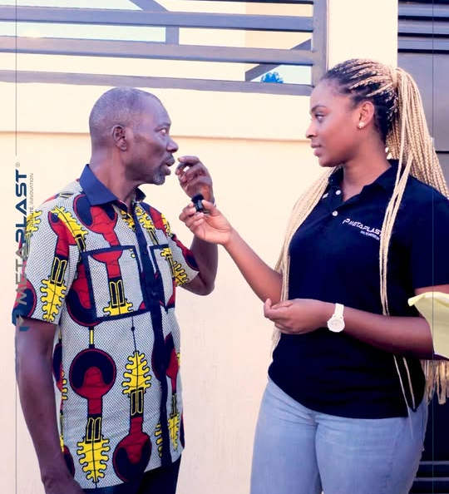
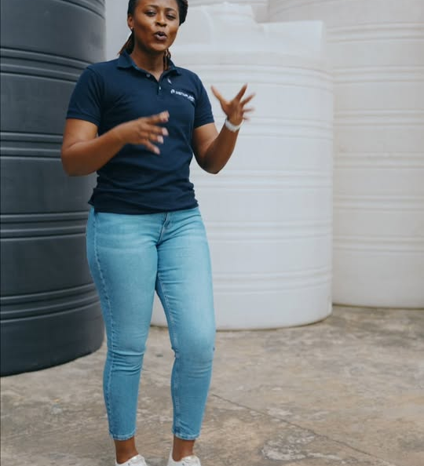
LE PLUS SUIVI · CUVES ET FOSSES
METAPLAST CI
Ce qu'il fait
À reprendre pour TAJ PLAST
■ Une marque produit : « Tank Ivoire » partout, plutôt que le nom de l'usine.
■ Une offre claire : cuve de 1 500 litres à 80 000 F CFA, livrée gratuitement à Abidjan (posts du 1er et du 17 octobre 2026).
■ L'actualité du client : « N'attendez pas la prochaine coupure d'eau ».
■ De la vidéo : 10 posts sur 25, avec une vraie personne qui parle.
■ Un post sponsorisé sans doute à l'origine d'un pic de 107 000 réactions en avril.
Un nom de gamme, un prix d'appel, la livraison et une vidéo tournée sur place. Pour les cuves et fosses TAJ PLAST, c'est la recette à tester, avec une offre validée par la direction.
■ 167 255 abonnés Facebook
■ Moins d'un post par semaine
■ 30 interactions médianes
TAJ PLAST · Audit de la présence en ligne · relevé du 27 octobre 2026
9 / 14

Slide 10

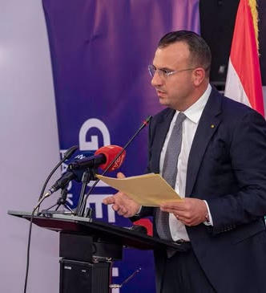

LE VOISIN DE KOUMASSI
PLASTICA CI
Ce qu'il fait
À reprendre pour TAJ PLAST
■ La vie de l'entreprise : salon Afrik Embal, prix des Éléphants de l'Emballage 2026, visite d'ambassadeur.
■ Des engagements visibles : Octobre Rose, Semaine de la mère de Koumassi, partenariat avec Magic System FC.
■ LinkedIn comme vitrine : 6 400 abonnés et 37 réactions par post en médiane.
■ Peu de produits dans les posts : la marque passe avant le catalogue.
LinkedIn est lu par les acheteurs et les distributeurs. Montrer l'usine, les salons, les engagements de Taj Recyclage et les équipes, c'est ce qui donne confiance avant une commande.
■ 7 788 abonnés Facebook
■ 6 400 abonnés LinkedIn
■ 11 interactions médianes
TAJ PLAST · Audit de la présence en ligne · relevé du 27 octobre 2026
10 / 14

Slide 11

CONCURRENT DIRECT · GAMME MAISON
OK PLAST
Ce qu'il fait
À reprendre pour TAJ PLAST
■ Un site catalogue classé par usage, avec rubriques « Nouveautés » et « B2B ».
■ Le « fabriqué en Côte d'Ivoire » mis en avant.
■ Mais un lien Facebook erroné : le site renvoie vers la page d'un homonyme congolais.
■ Aucun compte Instagram trouvé.
Sur la maison, personne ne domine en ligne. Un site propre avec un vrai catalogue par usage, et une rubrique « Revendeurs », suffit à passer devant.
■ Yopougon, zone industrielle
■ Page LinkedIn active
■ Présence Facebook non vérifiable
TAJ PLAST · Audit de la présence en ligne · relevé du 27 octobre 2026
11 / 14

Slide 12
RECOMMANDATIONS
Trois recommandations
1
Réparer la vitrine
2
Publier moins, mieux
3
LinkedIn pour les distributeurs
En deux semaines
Dès décembre
Un post par semaine
■ Remplacer tout le latin par de vrais textes.
■ Brancher WhatsApp, Instagram, LinkedIn ; retirer Google+.
■ Bouton « Écrire sur WhatsApp » et lien Jumia sur chaque page.
■ Une page Taj Recyclage et une page Revendeurs.
■ 3 posts par semaine sur Facebook au lieu de ~22.
■ Chaque post : une scène, une question, puis les contacts en fin de texte.
■ Une vidéo courte par semaine, tournée à l'usine ou chez un client.
■ La publicité réservée aux posts qui marchent déjà.
■ Usine, contrôle qualité, salons, équipes.
■ Taj Recyclage comme fil rouge (voir le plan RSE).
■ Le kit revendeur de la Table Choco en premier test.
■ Profils de Kevin Assi et de la direction relayés.
TAJ PLAST · Audit de la présence en ligne · relevé du 27 octobre 2026
12 / 14

Slide 13
PLAN D'ACTION
Les 30 premiers jours et les chiffres à suivre
Quand | Quoi | Qui
Semaine 1 | Textes du site réécrits, liens réparés, bouton WhatsApp | Webmestre + Kevin Assi
Semaine 2 | Pages Taj Recyclage et Revendeurs en ligne ; WhatsApp Business avec catalogue | Webmestre
Semaine 3 | Calendrier de décembre lancé : 3 posts Facebook, 1 LinkedIn par semaine | Community manager
Semaine 4 | Première vidéo à l'usine ; premier bilan des chiffres | Community manager + direction
Indicateurs
■ Interactions médianes Facebook : 3 aujourd'hui, objectif 15 fin janvier.
■ Conversations WhatsApp par semaine : à compter dès le 1er décembre.
■ Réactions médianes LinkedIn : 1 aujourd'hui, objectif 15.
■ Clics vers Jumia depuis le site et Facebook.
Les objectifs sont des propositions : ils se fixent avec la direction après un mois de mesure.
TAJ PLAST · Audit de la présence en ligne · relevé du 27 octobre 2026
13 / 14

Slide 14
À SAVOIR
Méthode et limites
■ Date : relevé fait le 27 octobre 2026 sur les pages publiques. Les chiffres bougent chaque jour.
■ Échantillon : 25 derniers posts par page Facebook. Pour TAJ PLAST, ils couvrent 8 jours ; pour Metaplast, 7 mois ; pour Plastica, 5 mois.
■ Ce que l'on ne voit pas : la portée réelle, les messages reçus et l'argent dépensé en publicité. Un accès en lecture à Meta Business Suite permettrait de compléter.
■ Post sponsorisé : le pic de 107 000 réactions de Metaplast est très probablement payé. C'est une hypothèse, pas un fait relevé.
■ OK Plast : sa page Facebook officielle n'a pas pu être identifiée, le lien de son site menant à un homonyme.
■ Jumia : la boutique n'a pas pu être consultée (accès protégé) ; les avis et les ventes n'ont donc pas été relevés.
TAJ PLAST · Audit de la présence en ligne · relevé du 27 octobre 2026
14 / 14

